Slide 1


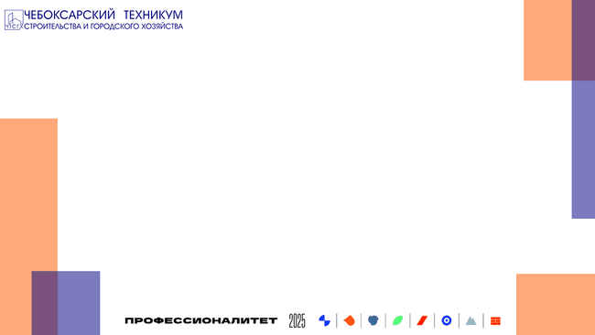
  Итоги проведения демонстрационных экзаменов в 2026 году в качестве формы государственной итоговой аттестации обучающихся по образовательным программам среднего профессионального образования базового и профильного уровней с января по июнь 2026 года
  Докладчик:
  Заместитель директора по инновационной и производственной работе Тюрина Марина Николаевна

Slide 2


Демонстрационный экзамен – процедура аттестации обучающихся колледжей и техникумов, определяющая уровень владения профессиональными навыками и умениями. Проводится по итогам обучения либо при промежуточной аттестации.
Участники демонстрационного экзамена – это выпускники и обучающиеся образовательных организаций, реализующих образовательные программы среднего профессионального образования, допущенные по решению образовательной организации до государственной итоговой аттестации (далее – ГИА) в форме демонстрационного экзамена.

Slide 3
Организация и проведение демонстрационного экзамена осуществлялась на основании нормативных документов:
В соответствии с частью 5 статьи 59 Федерального закона от 29 декабря 2012 г. №273-ФЗ «Об образовании в Российской Федерации» (с изменениями и дополнениями);
Приказ Министерства просвещения РФ № 800 от 08.11.2021 г. «Об утверждении Порядка проведения государственной итоговой аттестации по образовательным программам среднего профессионального образования» (с изменениями и дополнениями);
Приказ Министерства просвещения РФ от 19 января 2023 г. N 37 «О внесении изменений в Порядок проведения государственной итоговой аттестации по образовательным программам среднего профессионального образования, утвержденный приказом Министерства просвещения Российской Федерации от 8 ноября 2021 г. N 800»; ….
ФГОСы по специальностям

Slide 4
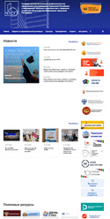
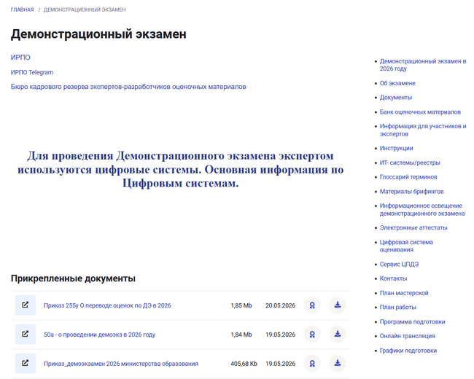

Slide 5
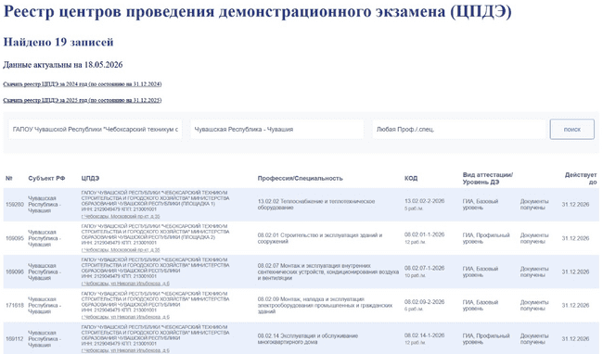

Slide 6
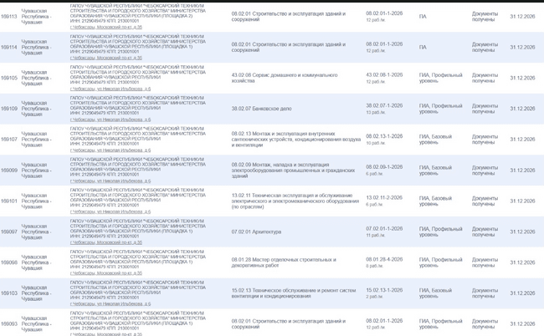

Slide 7
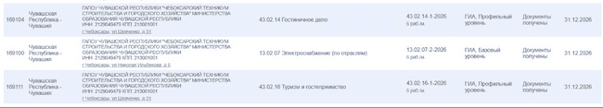

Slide 8
  На основании приказа Приказом Министерства образования Чувашской Республики «О проведении демонстрационного экзамена в 2026 году в качестве формы государственной итоговой аттестации/промежуточной аттестации обучающихся по образовательным программам среднего профессионального образования» № 166 от 19.02.2026 г.» и на основании приказа ГАПОУ ЧР «ЧТСГХ» № 50а от 24.02.2026 г. «О проведении демонстрационного экзамена в 2026 году в качестве формы государственной итоговой аттестации/промежуточной аттестации обучающихся по образовательным программам среднего профессионального образования», на основании оценочных материалов для демонстрационного экзамена базового уровня с января по июнь 2026 года были проведены демонстрационные экзамены по 15 (было 11) специальностям в 24 (было 19) группах в количестве 469 (было 360) студентов выпускных групп на «5» - 203 (было 156) чел., «4» - 174 (было 154) чел., «3» - 92 (было 50) чел. «2» - 0 чел., ср. балл – 4,24 (было 4,29)

Slide 9
  Группы, сдавшие демонстрационный экзамен в рамках государственной итоговой аттестации
№ п/п | Название специальности | КОД | Номер электронного аттестата / уровень | Учебная группа | Дата выдачи, начала и окончания ДЭ | Количество | Средний балл | Максимальный бал по выбранному КОД | Оценка
 | 07.02.01 Архитектура | 07.02.01-1-2026 | № 169097 от 27.04.2026 г. ID 341962 Профильный уровень | А41-21 | 15.06.2026 – 17.06.2026 | 20 | 56,98 | 75,00 | «5» - 7 чел., «4» - 8 чел., «3» - 5 чел. ср. балл – 4,10
2. | 08.02.01 Строительство и эксплуатация зданий и сооружений | 08.02.01-1-2026 | № 169093 от 26.03.2026 г. ID 341947 Профильный уровень | С41-22 | 15.06.2026 – 17.06.2026 | 21 | 70,31 | 75,00 | «5» - 15 чел., «4» - 6 чел., «3» - 0 чел. ср. балл – 4,71
3. | 08.02.01 Строительство и эксплуатация зданий и сооружений | 08.02.01-1-2026 | № 169095 от 27.03.2026 г. ID 341949 Профильный уровень | С42-22 | 15.06.2026 – 17.06.2026 | 23 | 69,20 | 75,00 | «5» - 19 чел., «4» - 2 чел., «3» - 2 чел. ср. балл – 4,70
4. | 08.02.01 Строительство и эксплуатация зданий и сооружений | 08.02.01-1-2026 | № 169095 от 27.03.2026 г. ID 341951 Профильный уровень | С44-22 | 18.06.2026 – 22.06.2026 | 25 | 61,56 | 75,00 | «5» - 10 чел., «4» - 7 чел., «3» - 8 чел. ср. балл – 4,70

Slide 10
  Группы, сдавшие демонстрационный экзамен в рамках государственной итоговой аттестации
№ п/п | Название специальности | КОД | Номер электронного аттестата / уровень | Учебная группа | Дата выдачи, начала и окончания ДЭ | Количество | Средний балл | Максимальный бал по выбранному КОД | Оценка
5. | 08.02.01 Строительство и эксплуатация зданий и сооружений | 08.02.01-1-2026 | № 169093 от 26.03.2026 г. ID 341953 Профильный уровень | С45-22 | 18.06.2026 – 22.06.2026 | 24 | 65,33 | 75,00 | «5» - 10 чел., «4» - 13 чел., «3» - 1 чел. ср. балл – 4,38
6. | 08.02.01 Строительство и эксплуатация зданий и сооружений | 08.02.01-1-2026 | № 169093 от 26.03.2026 г. ID 341955 Профильный уровень | С35у-23 | 23.06.2026 – 26.06.2026 | 24 | 64,27 | 75,00 | «5» - 12 чел., «4» - 11 чел., «3» - 1 чел. ср. балл – 4,45
7. | 08.02.01 Строительство и эксплуатация зданий и сооружений | 08.02.01-1-2026 | № 169093 от 26.03.2026 г. ID 341946 Профильный уровень | С41з-22 | 01.06.2026 – 03.06.2026 | 19 | 64,68 | 75,00 | «5» - 11 чел., «4» - 8 чел., «3» - 0 чел. ср. балл – 4,58
 |  |  |  |  | ИТОГО: | 156 | 64,62 | 75,00 | «5» - 84 чел., «4» - 55 чел., «3» - 17 чел. «2» - 0 чел. ср. балл – 4,42

Slide 11
  Группы, сдавшие демонстрационный экзамен в рамках государственной итоговой аттестации
№ п/п | Название специальности | КОД | Номер электронного аттестата / уровень | Учебная группа | Дата выдачи, начала и окончания ДЭ | Количество | Средний балл | Максимальный бал по выбранному КОД | Оценка
8. | 08.02.07 Монтаж и эксплуатация внутренних сантехнических устройств, кондиционирования воздуха и вентиляции | 08.02.07-1-2026 | № 169096 от 08.04.2026 г. ID 341972 Базовый уровень | Мс41-22 | 15.06.2026 – 17.06.2026 | 18 | 36,14 | 50,00 | «5» - 4 чел., «4» - 11 чел., «3» - 3 чел. ср. балл – 4,06
9. | 08.02.07 Монтаж и эксплуатация внутренних сантехнических устройств, кондиционирования воздуха и вентиляции | 08.02.07-1-2026 | № 169096 от 08.04.2026 г. ID 341959 Базовый уровень | Мс41з-22 | 05.06.2026 – 08.06.2026 | 13 | 39,35 | 50,00 | «5» - 4 чел., «4» - 9 чел., «3» - 0 чел. ср. балл – 4,31
 |  |  |  |  | ИТОГО: | 31 | 37,75 | 50,00 | «5» - 8 чел., «4» - 20 чел., «3» - 3 чел. ср. балл – 4,16

Slide 12
  Группы, сдавшие демонстрационный экзамен в рамках государственной итоговой аттестации
№ п/п | Название специальности | КОД | Номер электронного аттестата / уровень | Учебная группа | Дата выдачи, начала и окончания ДЭ | Количество | Средний балл | Максимальный бал по выбранному КОД | Оценка
10. | 38.02.07 Банковское дело | 38.02.07-1-2026 | № 169109 от 30.04.2026 г. ID 341983 Профильный уровень | Бд31-23 | 15.06.2026 – 17.06.2026 | 24 | 64,70 | 75,00 | «5» - 13 чел., «4» - 10 чел., «3» - 1 чел. ср. балл – 4,32
11. | 43.02.14 Гостиничное дело | 43.02.14-1-2026 | № 169104 от 24.04.2026 г. ID 341973 Профильный уровень | Гд41-22 | 15.06.2026 – 19.06.2026 | 18 | 51,74 | 75,00 | «5» - 7 чел., «4» - 6 чел., «3» - 5 чел. ср. балл – 4,11
12. | 43.02.08 Сервис домашнего и коммунального хозяйства | 43.02.08-1-2026 | № 169105 от 10.04.2026 г. ID 341975 Профильный уровень | Ск41-22 | 18.06.2026 – 20.06.2026 | 15 | 69,57 | 75,00 | «5» - 10 чел., «4» - 5 чел., «3» - 0 чел. ср. балл – 4,67
13. | 08.02.09 Монтаж, наладка и эксплуатация электрооборудования промышленных и гражданских зданий | 08.02.09-1-2026 | № 169099 от 06.04.2026 г. ID 341966 Базовый уровень | Н41-22 | 15.06.2026 – 18.06.2026 | 14 | 34,68 | 50,00 | «5» - 2 чел., «4» - 7 чел., «3» - 5 чел. ср. балл – 3,80

Slide 13
  Группы, сдавшие демонстрационный экзамен в рамках государственной итоговой аттестации
№ п/п | Название специальности | КОД | Номер электронного аттестата / уровень | Учебная группа | Дата выдачи, начала и окончания ДЭ | Количество | Средний балл | Максимальный бал по выбранному КОД | Оценка
14. | 08.02.13 Монтаж и эксплуатация внутренних сантехнических устройств, кондиционирования воздуха и вентиляции | 08.02.13-1-2026 | № 169107 от 29.04.2026 г. ID 341977 Базовый уровень | Мс31-23 | 17.06.2026 – 19.06.2026 | 16 | 33,34 | 50,00 | «5» - 3 чел., «4» - 6 чел., «3» - 7 чел. ср. балл – 3,75
15. | 08.02.13 Монтаж и эксплуатация внутренних сантехнических устройств, кондиционирования воздуха и вентиляции | 08.02.13-1-2026 | № 169107 от 29.04.2026 г. ID 341979 Базовый уровень | Мс32-23 | 19.06.2026 – 23.06.2026 | 17 | 32,06 | 50,00 | «5» - 4 чел., «4» - 7 чел., «3» - 6 чел. ср. балл – 3,88
16. | 08.02.13 Монтаж и эксплуатация внутренних сантехнических устройств, кондиционирования воздуха и вентиляции | 08.02.13-1-2026 | № 169107 от 29.04.2026 г. ID 341982 Базовый уровень | Мс33-23 | 23.06.2026 – 26.06.2026 | 15 | 34,40 | 50,00 | «5» - 5 чел., «4» - 2 чел., «3» - 8 чел. ср. балл – 3,80
 |  |  |  |  | ИТОГО: | 48 | 33,27 | 50,00 | «5» - 12 чел., «4» - 15 чел., «3» - 21 чел. ср. балл – 3,81

Slide 14
  Группы, сдавшие демонстрационный экзамен в рамках государственной итоговой аттестации
№ п/п | Название специальности | КОД | Номер электронного аттестата / уровень | Учебная группа | Дата выдачи, начала и окончания ДЭ | Количество | Средний балл | Максимальный бал по выбранному КОД | Оценка
17. | 08.02.14 Эксплуатация и обслуживание многоквартирного дома | 08.02.14-1-2026 | № 169112 от 08.04.2026 г. ID 341986 Профильный уровень | Эо31-23 | 22.06.2026 – 25.06.2026 | 18 | 56,97 | 75,00 | «5» - 9 чел., «4» - 5 чел., «3» - 4 чел. ср. балл – 4,28
18. | 08.02.14 Эксплуатация и обслуживание многоквартирного дома | 08.02.14-1-2026 | № 169112 от 08.04.2026 г. ID 341987 Профильный уровень | Эо32-23 | 25.06.2026 – 27.06.2026 | 16 | 48,74 | 75,00 | «5» - 8 чел., «4» - 4 чел., «3» - 4 чел. ср. балл – 4,25
 |  |  |  |  | ИТОГО: | 34 | 52,86 | 75,00 | «5» - 17 чел., «4» - 9 чел., «3» - 8 чел. ср. балл – 4,26
19. | 13.02.02 Теплоснабжение и теплотехническое оборудование | 13.02.02-2-2026 | № 159280 от 02.04.2026 г. ID 341957 Базовый уровень | Тс41-22 | 15.06.2026 – 20.06.2026 | 21 | 44,67 | 50,00 | «5» - 13 чел., «4» - 8 чел., «3» - 0 чел. ср. балл – 4,60

Slide 15
  Группы, сдавшие демонстрационный экзамен в рамках государственной итоговой аттестации
№ п/п | Название специальности | КОД | Номер электронного аттестата / уровень | Учебная группа | Дата выдачи, начала и окончания ДЭ | Количество | Средний балл | Максимальный бал по выбранному КОД | Оценка
20. | 13.02.11 Техническая эксплуатация и обслуживание электрического и электромеханического оборудования (по отраслям) | 13.02.11-2-2026 | № 169101 от 02.04.2026 г. ID 341969 Базовый уровень | Э41-22 | 20.06.2026 – 26.06.2026 | 19 | 31,82 | 50,00 | «5» - 2 чел., «4» - 5 чел., «3» - 12 чел. ср. балл – 3,50
21. | 13.02.07 Электроснабжение (по отраслям) | 13.02.07-2-2026 | № 169100 от 09.04.2026 г. ID 341968 Базовый уровень | Р41-22 | 15.06.2026 – 19.06.2026 | 20 | 37,73 | 50,00 | «5» - 4 чел., «4» - 14 чел., «3» - 2 чел. ср. балл – 4,10
22. | 15.02.13 Техническое обслуживание и ремонт систем вентиляции и кондиционирования | 15.02.13-1-2026 | № 169103 от 28.04.2026 г. ID 341971 Базовый уровень | То41-22 | 15.06.2026 – 25.06.2026 | 15 | 30,70 | 50,00 | «5» - 1 чел., «4» - 2 чел., «3» - 12 чел. ср. балл – 3,27
23. | 43.02.16 Туризм и гостеприимство | 43.02.16-1-2026 | № 169111 от 21.04.2026 г. ID 341985 Профильный уровень | Тг31-23 | 20.06.2026 – 25.06.2026 | 12 | 60,75 | 75,00 | «5» - 5 чел., «4» - 7 чел., «3» - 0 чел. ср. балл – 4,42
24. | 08.01.28 Мастер отделочных строительных и декоративных работ | 08.01.28-4-2026 | № 169098 от 29.04.2026 г. ID 341965 Профильный уровень | Мо21-24 | 22.06.2026 – 26.06.2026 | 22 | 70,25 | 75,00 | «5» - 18 чел., «4» - 3 чел., «3» - 1 чел. ср. балл – 4,64

Slide 16
  Группы, сдавшие демонстрационный экзамен в рамках государственной итоговой аттестации
№ п/п | Всего специальностей | КОД | Электронных аттестатов | Учебная группа | Сроки ДЭ | Количество | Средний балл | Максимальный бал по выбранному КОД | Оценка
 | 15 : базовый уровень – 7, профильный уровень - 8 | 15 | 16 | 24+2 | С 01 июня по 27 июня 2026 г. | 469, из них 469 чел. студенты выпускных групп | базовый уровень (7) – 35,80; Профильный уровень (8) – 61,43 | Базовый уровень – 50, профильный уровень - 75 | «5» - 203 чел., «4» - 174 чел., «3» - 92 чел. «2» - 0 чел. ср. балл – 4,24

Slide 17
  Анализ количества компетенций или специальностей

Slide 18
  Анализ количества студентов, сдавших демонстрационный экзамен

Slide 19
  Анализ оценок

Slide 20
  Средний балл по специальности
  07.02.01 Архитектура

Slide 21
  Средний балл по специальности
  08.02.01 Строительство и эксплуатация зданий и сооружений

Slide 22
  Средний балл по специальности
  08.02.07 Монтаж и эксплуатация внутренних сантехнических устройств, кондиционирования воздуха и вентиляции

Slide 23
  Средний балл по специальности
  08.02.13 Монтаж и эксплуатация внутренних сантехнических устройств, кондиционирования воздуха и вентиляции

Slide 24
  Средний балл по специальности 38.02.07 Банковское дело

Slide 25
  Средний балл по специальности
  43.02.14 Гостиничное дело

Slide 26
  Средний балл по специальности
  43.02.08 Сервис домашнего и коммунального хозяйства

Slide 27
  Средний балл по специальности
  08.02.14 Эксплуатация и обслуживание многоквартирного дома

Slide 28
  Средний балл по специальности
  08.02.09 Монтаж, наладка и эксплуатация электрооборудования промышленных и гражданских зданий

Slide 29
  Средний балл по специальности
  13.02.02 Теплоснабжение и теплотехническое оборудование

Slide 30
  Средний балл по специальности
  13.02.11 Техническая эксплуатация и обслуживание электрического и электромеханического оборудования (по отраслям)

Slide 31
  Средний балл по специальности
  13.02.07 Электроснабжение (по отраслям)

Slide 32
  Средний балл по специальности
  15.02.13 Техническое обслуживание и ремонт систем вентиляции и кондиционирования

Slide 33
  Средний балл по специальности
  43.02.16 Туризм и гостеприимство

Slide 34
  Средний балл по специальности
  08.01.28 Мастер отделочных строительных и декоративных работ

Slide 35
Выводы
Улучшить материально-техническую базу по специальностям 07.02.01 Архитектура, 08.02.01 Строительство и эксплуатация зданий и сооружений, 08.02.13 Монтаж и эксплуатация внутренних сантехнических устройств, кондиционирования воздуха и вентиляции, 08.02.09 Монтаж, наладка и эксплуатация электрооборудования промышленных и гражданских зданий, 08.02.14 Эксплуатация и обслуживание многоквартирного дома, 13.02.02 Теплоснабжение и теплотехническое оборудование, 13.02.07 Электроснабжение, 13.02.13 Эксплуатация и обслуживание электрического и электромеханического оборудования (по отраслям), 21.02.19 Землеустройство, 21.02.20 Прикладная геодезия, 38.02.07 Банковское дело, 43.02.16 Туризм и гостеприимство, 54.02.01 Дизайн (по отраслям) путем участия в грантах и конкурсах.
Обучить преподавателей на право проведения Чемпионатов «Профессионалы» в рамках своего региона и на право участия в оценке демонстрационного экзамена в экспертной группе.
Повысить качество проведения демонстрационных экзаменов по ФГОС СПО и повысить уровень знаний обучающихся с помощью применения Демонстрационных экзаменов в рамках ГИА и ПА.
Повышать квалификацию преподавателей и мастеров п/о в рамках реализации федерального проекта Профессионалитет .

Slide 36
  Контактные данные:
  Отдел инновационной и производственной работы
  Тюрина Марина Николаевна
  mar.tyurina.1981@mail.ru
  8 (8352) 22-38-99

